Slide 1
Фрагмент урока. Говорение
Forward 9
Вербицкая М.В.
Чернышова Анна

Slide 2
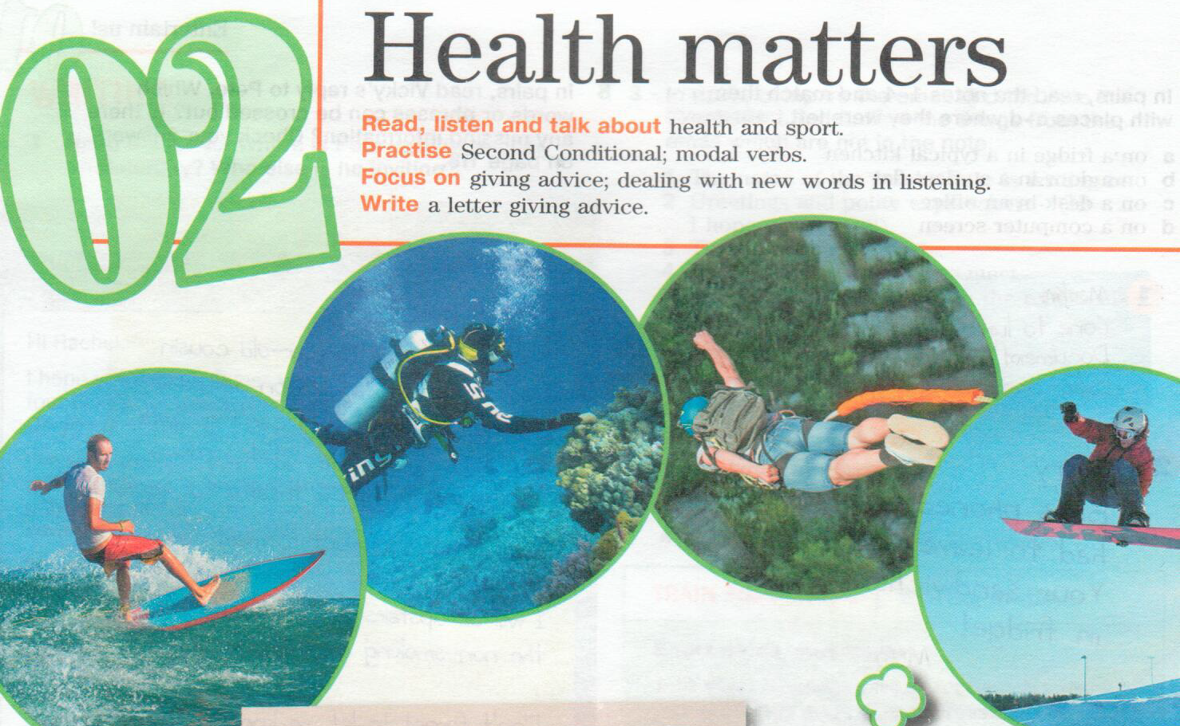


Slide 3
